Slide 1
Проект по окружающему миру
Выполнила
ученица 2 класса
ГБОУ ООШ пос. Михеевка бергенгалиева Диляра.
«В мире профессий»

Slide 2
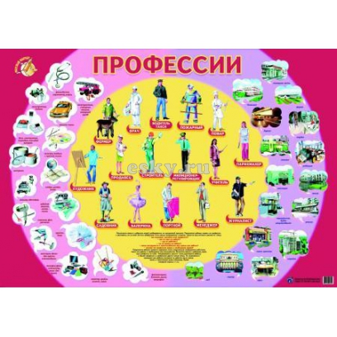
Меня зовут бергенгалиева Диляра. Я ученица 2 класса ГБОУ ООШ пос. Михеевка Подрастая, мы начинаем интересоваться профессиями своих родителей и задумываться о своей будущей профессии. А Для этого нужно иметь представление о том , какие профессии существуют в мире взрослых. Поэтому свой проект я посвятила профессиям.

Slide 3
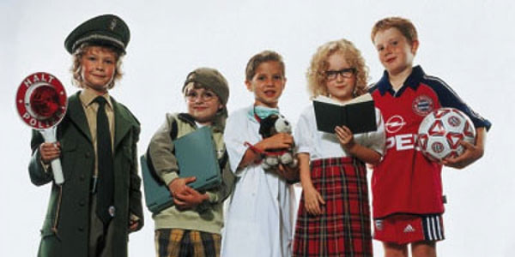
Для работы над проектом я составила план:
Что такое профессия?
Что влияет на выбор профессии?
Какие бывают профессии?
Профессии моих родителей.
Моя будущая профессия.
Все профессии нужны, все профессии важны!
Необходимый материал я нашла в Интернете, в прочитанных мною книгах и из бесед с о взрослыми, родителями, учителем.

Slide 4
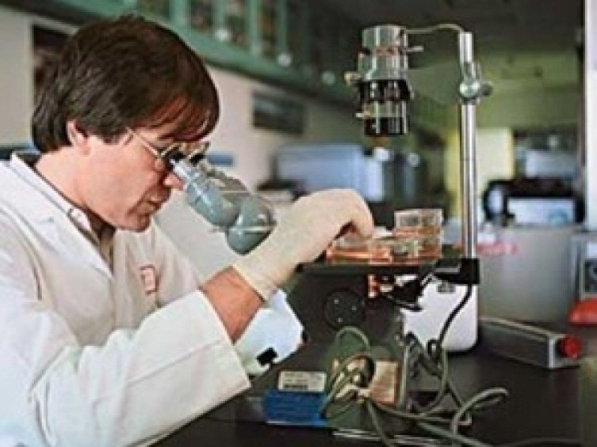
Человек большую часть своей жизни проводит на рабочем месте. Поэтому работа для многих людей становится «вторым домом», а иногда «второй семьёй». Очень важно, чтобы выбранная профессия стала любимой.
Иногда человек долго и мучительно ищет своё призвание, меняя профессию за профессией, и всё-таки находит дело по душе, которое приносит радость и ему самому, и другим людям.

Slide 5
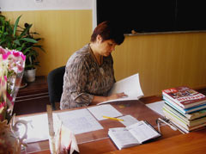
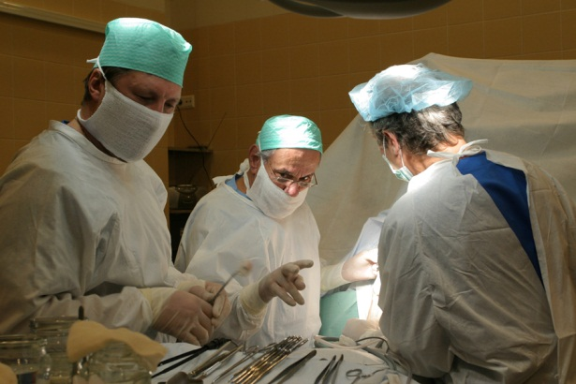
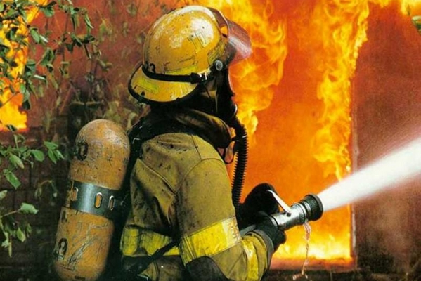
Существуют тысячи профессий. Как выбрать ту, которая лучше всего подойдёт тебе?
Я думаю, что к выбору профессии нужно подходить осмысленно и начинать думать о перспективах будущей работы ещё в школе.
Для этого нужно познакомиться с максимальным количеством профессий.
Зайдя в Интернет, я очень удивилась. Оказалось, что профессий гораздо больше, чем я могла себе представить.
Есть профессии экономические, медицинские, технические,
транспортные, творческие, педагогические, юридические, военные
и др.
Я решила перечислить хотя бы небольшое количество профессий,
расположил их в алфавитном порядке. Получилось более 200.

Slide 6
Топ-10 самых востребованных профессий в России
Химики
Инженеры
Психологи и личные консультанты
Специалисты в области сервиса
Маркетологи
IT-специалисты
Специалисты PR
Медики
Специалисты по нанотехнологиям
Экологи

Slide 7
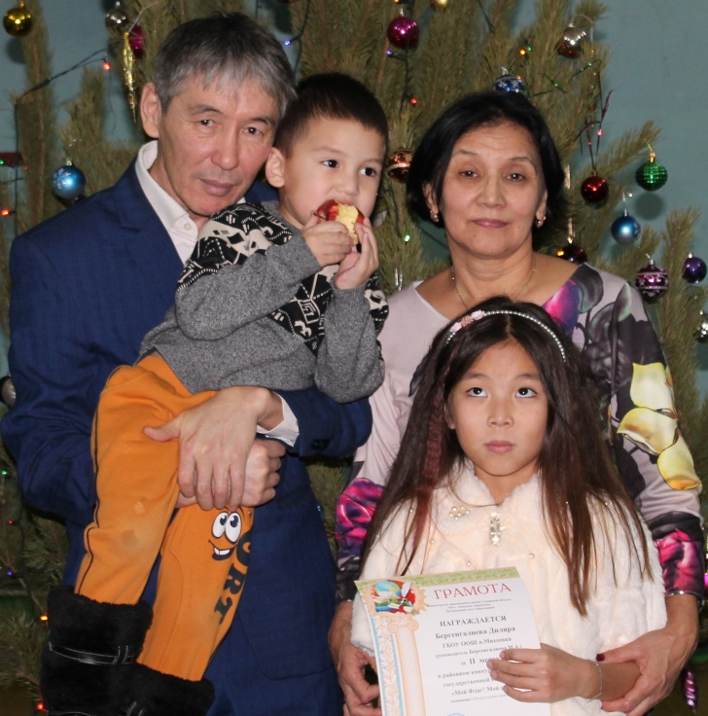
Мои дедушка и бабушка-УЧИТЕЛЯ
Моя бабушка– учитель.
В этом слове – призванье,
И бессонные ночи,
И минуты отчаянья,
И ребячьи победы,
И родителей беды,
И уроки открытые,
И коленки разбитые,
Темы классных собраний
И учебные планы,
Стопки школьных тетрадей,
Цифровые программы,
Конференции, курсы,
Педсоветы, собрания,
Золотые медали и минуты прощания…
Только б всё это было
Для детей не напрасно…
Моя бабушка – УЧИТЕЛЬ,
И это прекрасно!

Slide 8
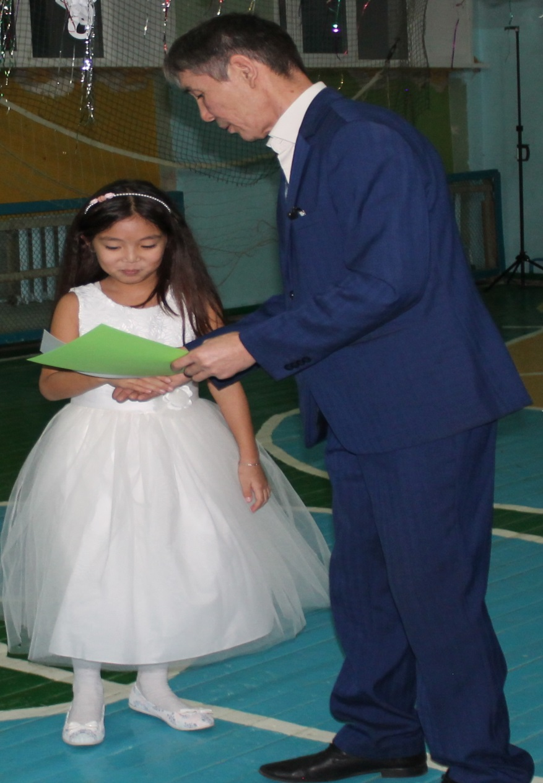
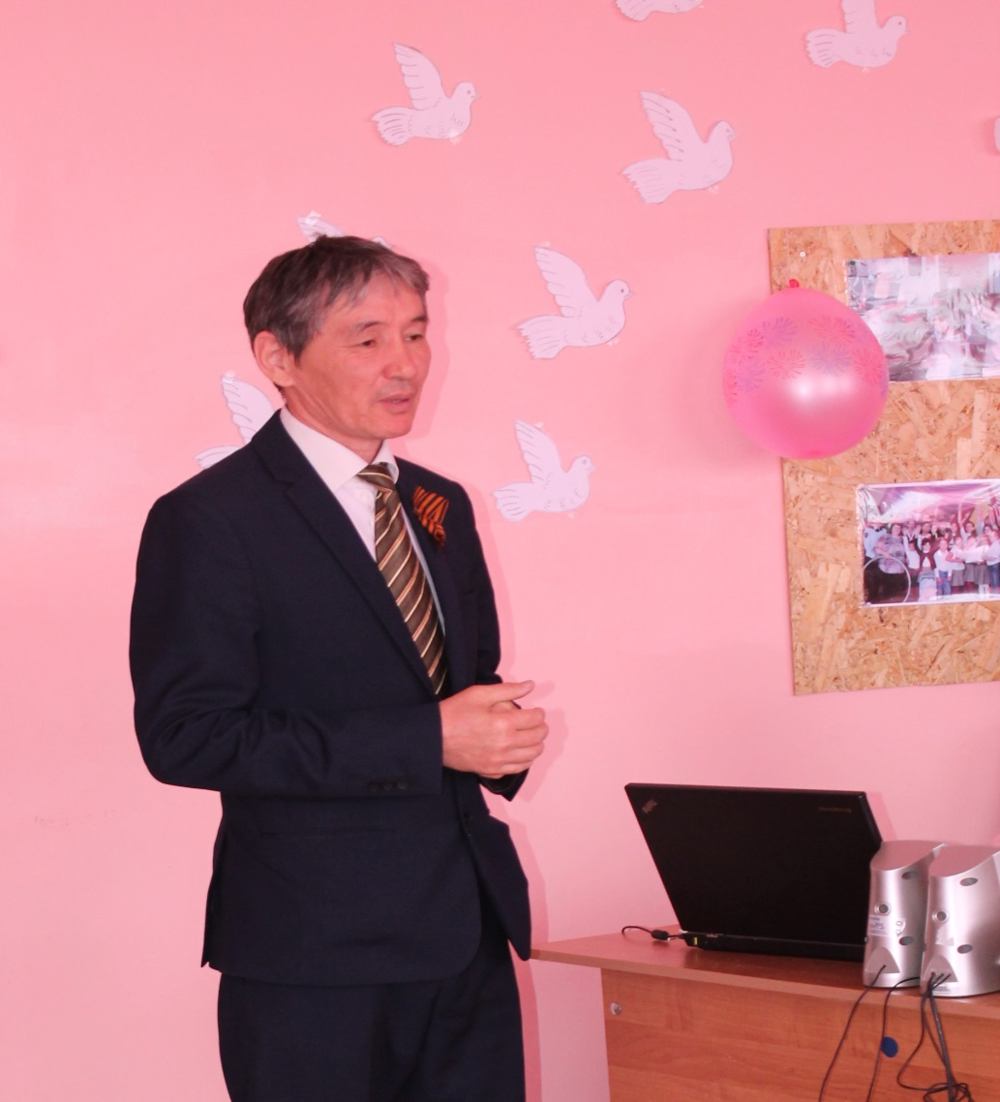
Мой дедушка – учитель. Он работает директором школы ГБОУ ООШ пос. Михеевка. Стаж его работы – 34 года.

Slide 9
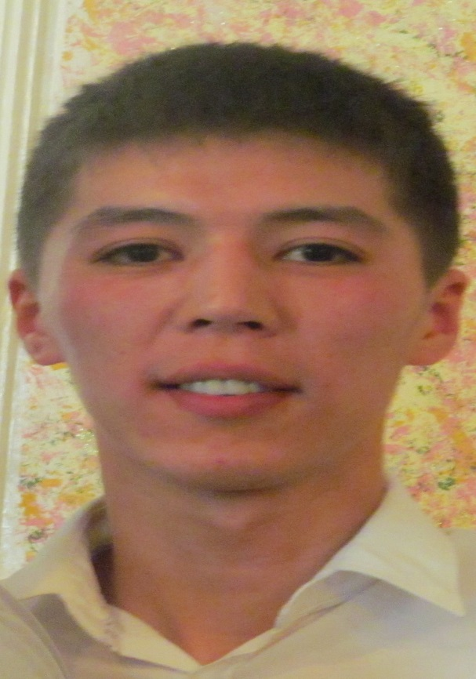
Мой папа –экономист. Работает начальником отдела службы безопасности в сбербанке РФ.
Ставки и проценты, Нужны они зачем -то. И рядом здесь кредит, Счета и депозит. Кипит работа банка. Почти что спозаранку. Такое дело нужное. Все трудятся заслуженно. Надёжны и внимательны, И в мелочах старательны. Наш банковский работник — Трудяга замечательный.

Slide 10
Моя мама- экономист. Работает в сбербанке РФ.

Slide 11
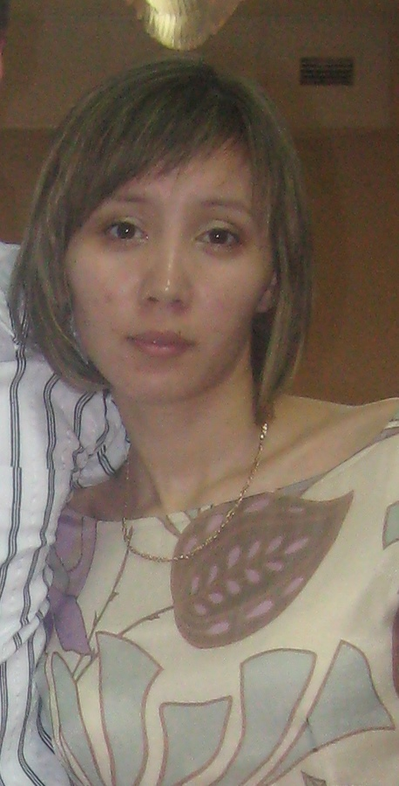
Моя тетя – юрист. ведущий специалист банка г. Уральска в Казахстане.

Slide 12
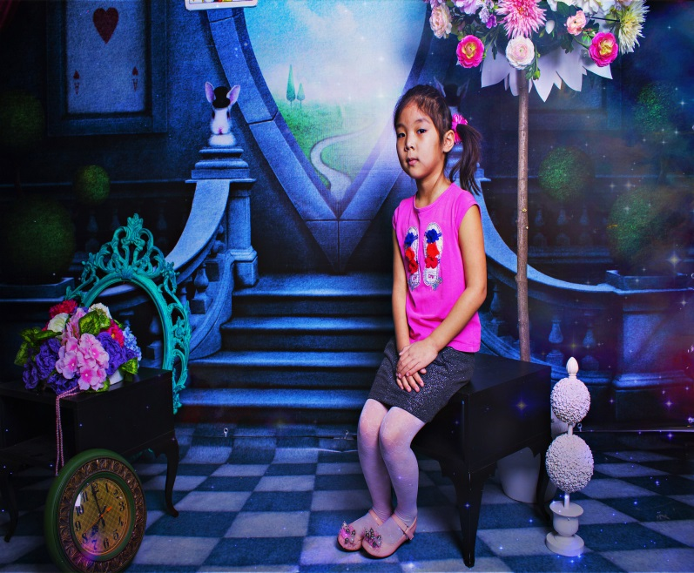
Кем быть?
Рано или поздно все мы взрослеем и начинаем задумываться о своей будущей профессии. Кто-то хочет стать программистом, кто-то хочет стать врачом, известным хирургом, а кто-то хочет просто растить хлеб.
Мечта должна быть у каждого. У меня тоже есть мечта.
Я хочу стать врачом, лечить людей и спасать им жизнь..
Чтобы овладеть этой профессией, мне нужно хорошо закончить школу, а затем университет. Мне кажется , что у меня всё получится.

Slide 13
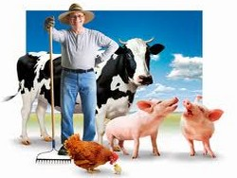
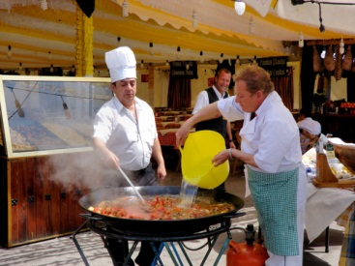
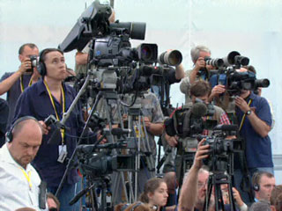
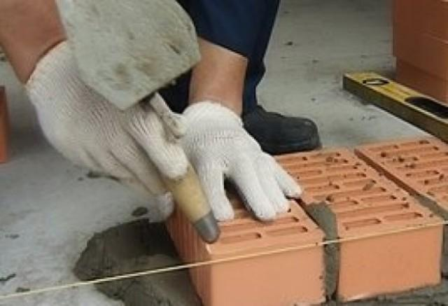
Мечтать нужно о чём-то большем, чем то, что сейчас можешь достичь. Это будет побуждать тебя постоянно двигаться вперёд и приближаться к заветной цели. И в заключение я хочу сказать: «Все профессии нужны – все профессии важны!»

